Slide 1
Внедрение инновационных технологий в развитие речи детей дошкольного возраста.
Слободчикова Анна Александровна, педагог-психолог первой кв. категории МАДОУ «Детский сад общеразвивающего вида №35», г. Нижнекамск

Slide 2
«Есть все фактические и теоретические основания утверждать, что не только интеллектуальное развитие ребенка, но и формирование его характера, эмоций и личности в целом находится в непосредственной зависимости от речи»
Л.С. Выготский

Slide 3
Проблема формирования речи у детей дошкольного возраста актуальна на сегодняшний день. Формирование речи у дошкольников является важной и трудно решаемой задачей. Успешное решение этой задачи необходимо как для подготовки детей к предстоящему школьному обучению, так и для комфортного общения с окружающими.
Стало очевидно, что традиционная методика, при которой ребенок не сам строит свой рассказ, а повторяет уже только что услышанное, не может дать столь хороших результатов и необходимо изменить способы работы педагога по развитию речи дошкольников.
В последние время все чаще поднимается вопрос о применении инновационных технологий в ДОУ, так как внедрение инноваций в работу образовательного учреждения – важнейшее условие совершенствования и реформирования системы дошкольного образования. Под педагогическими инновациями следует понимать – нововведения в педагогическую деятельность, изменения в содержании и технологии обучения и воспитания, имеющие целью повышение их эффективности.

Slide 4
Дошкольный возраст – важнейший этап в развитии личности, период формирования речевых навыков, приобщения его к миру культуры, общечеловеческих ценностей.
Речь - неотъемлемая часть социального бытия людей, необходимое условие существования человеческого общества. Основные задачи развития речи - воспитание звуковой культуры речи, обогащение и активизация словаря, формирование грамматического строя речи, обучение связной речи решаются на протяжении всего дошкольного возраста.
Формирование речевых способностей, полноценное овладение родным языком, развитие языковых способностей является одной из основных задач программы дошкольного воспитания детей. Однако в настоящее время наблюдается критическая ситуация в развитии речевой активности детей, что обусловлено рядом негативных факторов, влияющих на речевую функцию:
Ухудшение состояния здоровья детей;
Существенное сужение объема «живого» общения родителей и детей;
Глобальное снижение уровня речевой культуры в обществе;
Дисбаланс семейного воспитания в вопросах развития речи, что проявляется либо в его необоснованной интенсификации (стремление к раннему обучению письменной речи в ущерб устной), либо в равнодушном к нему отношении.

Slide 5
В речи детей существуют проблемы:
Односложная, состоящая лишь из простых предложений речь;
Неспособность грамматически правильно построить распространенное предложение;
Бедная речь, недостаточный словарный запас;
Употребление не литературных слов и предложений;
Бедная диалогическая речь: неспособность грамотно и доступно сформулировать вопрос, построить краткий или развернутый ответ;
Неспособность построить монолог, например, сюжетный или описательный рассказ на предложенную тему, пересказ текста своими словами;
Отсутствие логического обоснования своих суждений и выводов;
Отсутствие навыков культуры речи;
Плохая дикция.

Slide 6
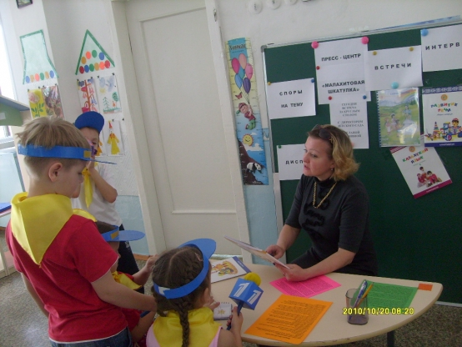
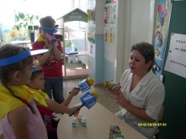
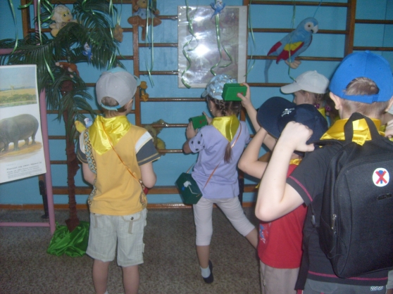
Проект «Мы журналисты»

Slide 7
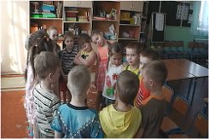
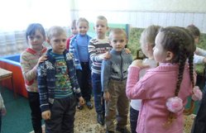
Упражнения для развития коммуникации: «Для чего люди общаются», «Что такое общение»

Slide 8
Процесс развития речи детей напрямую связан с развитием интеллектуальных способностей, поэтому имеет особую актуальность. Педагоги и психологи утверждают, что интеллектуальное развитие человека на половину завершается уже к четырем годам, а к восьми – еще на треть.
Доказано, что интенсивное развитие интеллекта в дошкольном возрасте повышает процент обучаемости детей в школе. Ведь важно не только, какими знаниями владеет ребенок к поступлению в 1 класс, а готов ли он к их получению, умению рассуждать, делать выводы, системно мыслить, понимать происходящие закономерности.

Slide 9
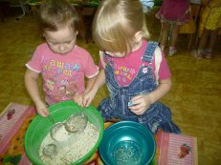
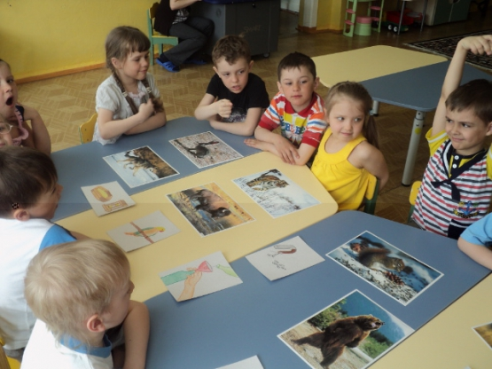
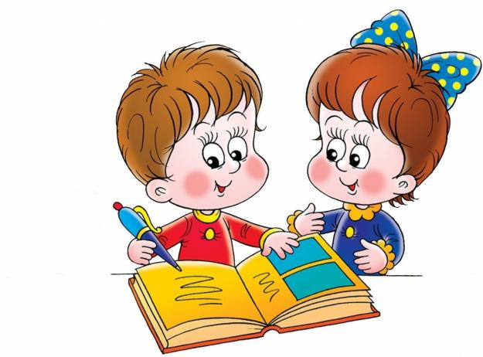
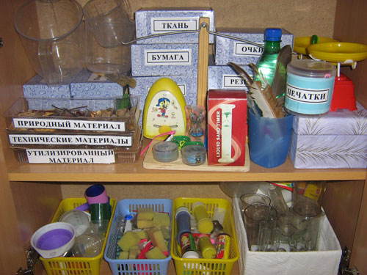
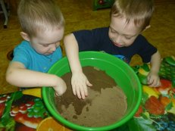
Инновационные педагогические технологии по оптимизации интеллектуального развития дошкольников:
Исследовательский
метод

Slide 10
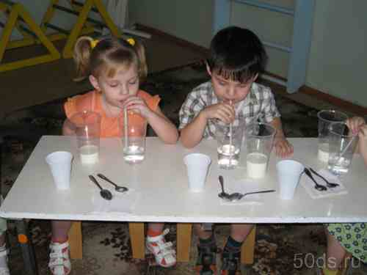
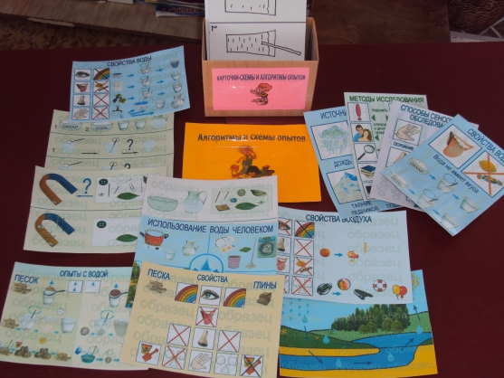
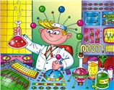
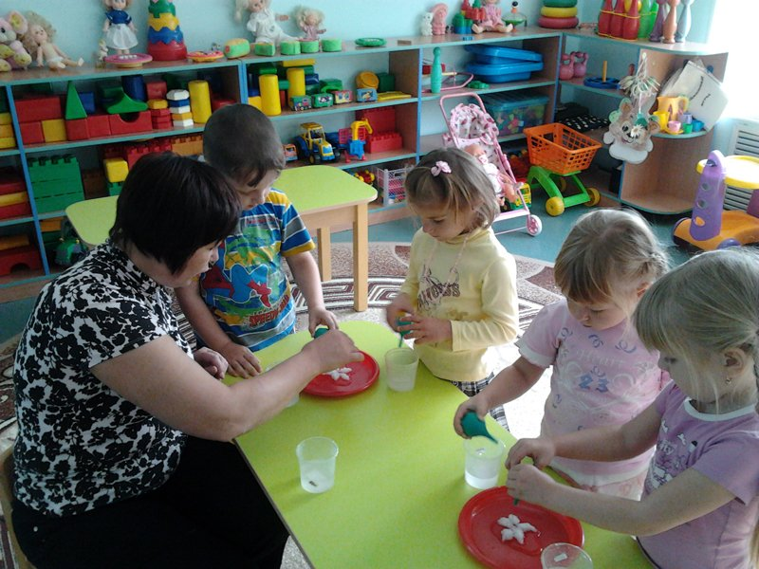
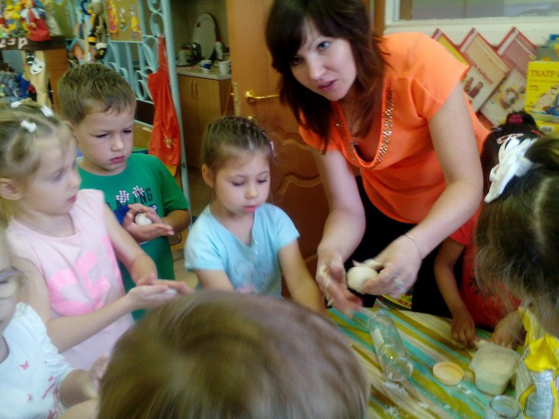
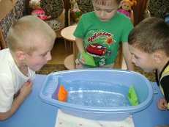
Экспериментирование

